Slide 1
EKONOMIKA
BLOK V
Ing. Kamila Tišlerová, Ph.D.

Slide 2
ZAHRANIČNÍ OBCHOD
EXPORT
IMPORT
REEXPORT
Adaptace na místní podmínky
Globální přístup
Glocal (myslet globálně, jednat lokálně)

Slide 3
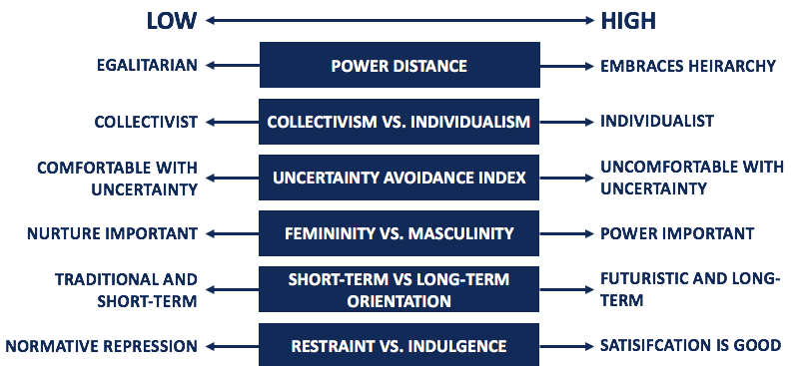
Hofstedeho kulturní dimenze

Slide 4
Intercultural differences
Hofstede dimension
https://www.hofstede-insights.com/product/compare-countries/
Power Distance – To what degree does a country respect power and accept inequity in society?
Individualism – Is the country loosely framed on individualism or tightly controlled by collective decision-making?
Masculinity – Is the country “more tough or tender” in how it competes, versus taking care of the weak?
Uncertainty Avoidance – Does the country fear the unknown or accept it?
Long Term Orientation – Does a country plan ahead for the future or make more short-term decisions?
Indulgence – Does the country work now/play later, or the opposite?

Slide 5
Překlad:
Vzdálenost k moci
Kolektivismus vs. individualismus
Maskulinita vs. feminita
Vyhýbání se nejistotě
Dlouhodobá vs. krátkodobá orientace
Požitkářství vs. zdrženlivost

Slide 7
Cvičení
https://www.hofstede-insights.com/product/compare-countries/
Vyberte libovolné 2-3 země, srovnejte a vyvoďte z toho vhodnost zahraničního obchodu (adaptace, globalizace)

Slide 8
Reklama na Škoda auto Tchaiwan
Video ukázka
https://www.youtube.com/watch?v=zRwspdzs1Is

Slide 9
Clo, celní politika
Při dovozu
Při vývozu
Při průvozu
Nejčastější přestupky:
Porušování předpisů o oběhu zboží s cizinou
Krácení cla
Ztěžování celní kontroly

Slide 10
Absolutní výhody x komparativní výhody

Slide 11
Case study
Televizeseznam.cz/služba/stream
Jak nás vidí svět
Vyberte si jednu epizodu, shlédněte
Stručně řekněte ostatním obsah (pointu)
Připravte si podobný příklad pro vhodné/nevhodné působení na globálním trhu

Slide 12
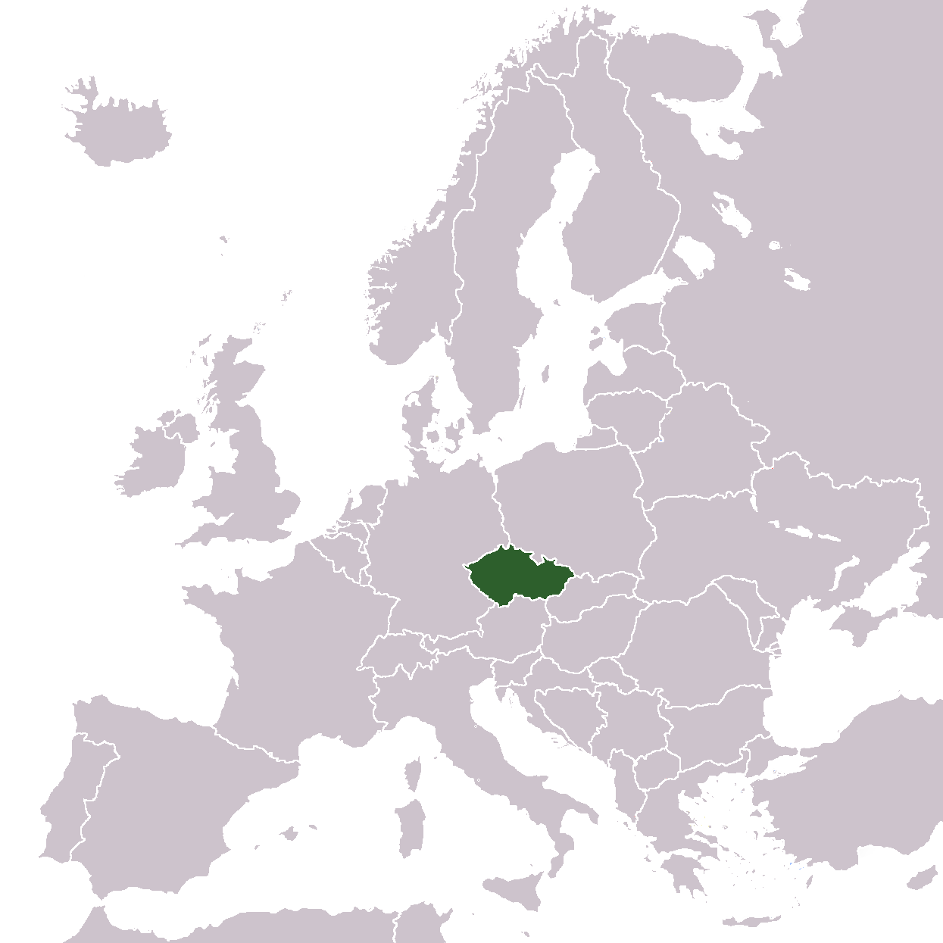
CZECH REPUBLIC

Slide 13
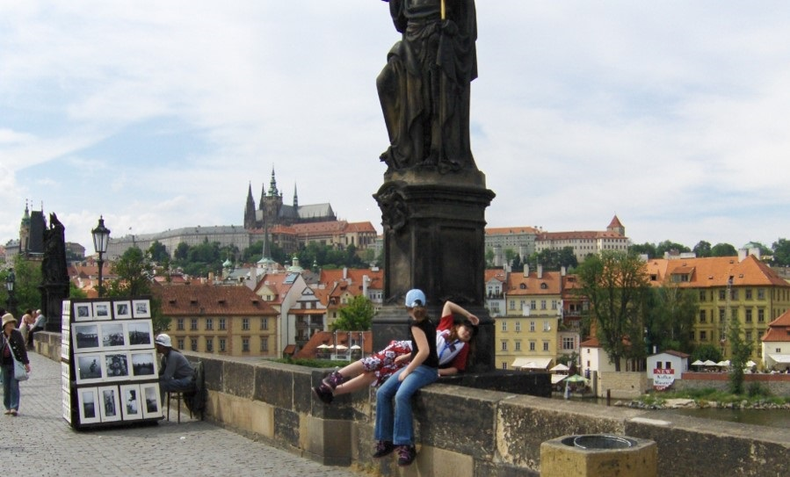
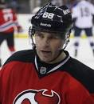
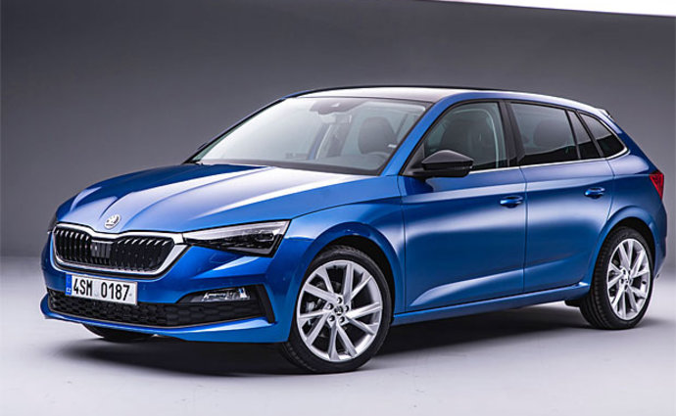
Prague castle Charles Bridge
Jaromir JAGR 68

Slide 14
Groceries, animals
Drinks, tobacco
Raw materials
Mineral sources
Oils
Chemical products
Semi-products
Machines, vehicles
Consumer goods

Slide 15
Germany
USA
Switzerland
Austria
Uk
France
Japan
Niederland
Spain
Italy

Slide 16
Modern economic diplomacy
Export Strategy
Export hot-line
Analysis
Book of export opportunities
Financing (insurance, loans)
Business missions together with politicians
Exhibitions, Trades
Export Academy

Slide 17
Priority countries (for export)
20 největších exportních partnerů - vývoz v miliónech korun
 | 2016 | 2017 | Růst %
Německo | 1 286 718 | 1 380 277 | 7,27 %
Slovensko | 331 354 | 324 926 | -1,94 %
Polsko | 229 138 | 253 977 | 10,84 %
Francie | 205 572 | 215 058 | 4,61 %
Spojené království | 208 167 | 209 410 | 0,60 %
Rakousko | 168 445 | 185 690 | 10,24 %
Itálie | 169 628 | 171 482 | 1,09 %
Nizozemsko | 113 723 | 122 733 | 7,92 %
Maďarsko | 114 009 | 121 514 | 6,58 %
Španělsko | 111 714 | 119 896 | 7,32 %
Belgie | 92 871 | 96 143 | 3,52 %
Spojené státy | 86 461 | 87 688 | 1,42 %
Ruská federace | 75 210 | 82 164 | 9,25 %
Švédsko | 59 515 | 66 427 | 11,61 %
Švýcarsko | 57 270 | 59 261 | 3,48 %
Rumunsko | 51 141 | 58 429 | 14,25 %
Čína | 46 874 | 56 243 | 19,99 %
Turecko | 53 351 | 53 135 | -0,41 %
Dánsko | 39 670 | 40 821 | 2,90 %
Ukrajina | 21 757 | 27 991 | 28,65 %
Brasil
China
India
Iraq
Kazachstan
Mexico
Russia
Serbia
Turkey
Ukraine
USA
Vietnam
Growth (market)
Export competence
Sources, potential of Czech

Slide 19
Agriculture - export

Slide 20
Cross-european
trade

Slide 21
European Union – the single market
28 countries
500 mil. people

Slide 22
Zadání témat k prezentaci
Stát na straně nabídky a poptávky
Hospodářská politika vlády
Monetární a fiskální politika
Inflace
Potřeby
Základní prvky tržního mechanismu
Nabídka a poptávka na různých trzích
Zahraniční obchod
Monopoly
Zahraniční obchod
Trhy

Slide 23
Zadání aplikační studie
Forma: aplikační studie
Tématika: mindfulness
Jazyk: český
Zdroj: přednáška
Cíl: aplikace pro rozvoj managementu

Slide 24
Děkuji za pozornost
Ing. Kamila Tišlerová, Ph.D.

